Slide 1
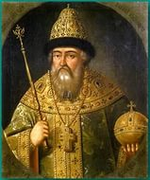
Василий III.
Краткая информация о правлении.

Slide 2
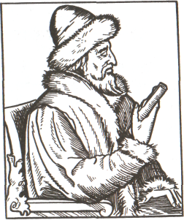
Василий III
Даты правления - 1505-1533
сын Ивана III
Завершает процесс
объединения земель
вокруг Москвы
Василий III на французской гравюре Андре Теве

Slide 3
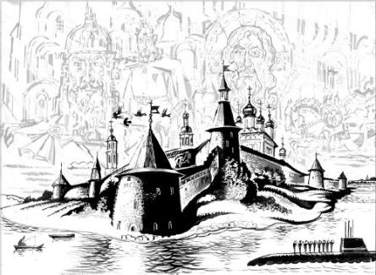
Завершение объединения русских земель вокруг Москвы.
1510- присоединение Пскова.
Ликвидация последнего оплота вечевого правления на западе

Slide 4
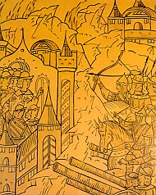
Присоединение Смоленска и Рязани
Новая война с Литвой 1512-1522 г.г. Главной целью был Смоленск. Освобожден в 1514 г.
В 1522 г. Смоленск в результате подписания перемирия с Литвой остался в составе Русского государства
В 1521 г. Рязанское княжество вошло в состав Русского государства
1522 г. – присоединение Стародубского и
Новгород- Северского княжества
Осада Смоленска 1514 года

Slide 5
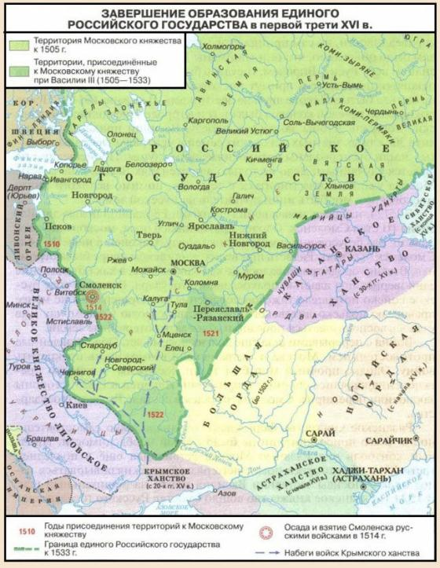

Slide 6
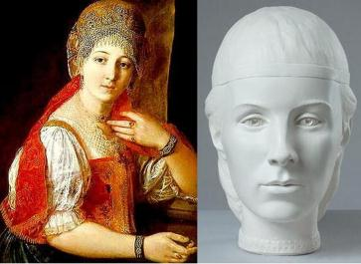
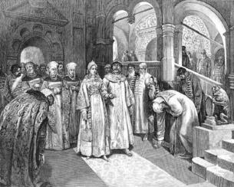
Скандальный развод
У Василия III долгое время не было наследников. Это грозило губительными последствиями – междоусобной борьбой братьев великого князя за престол. Бояре настаивали на разводе князя.
Соломония, первая жена, была обвинена в колдовстве и подстрижена в монахини.
В январе 1526 г. Состоялось венчание Василия III и Елены Глинской

Slide 7
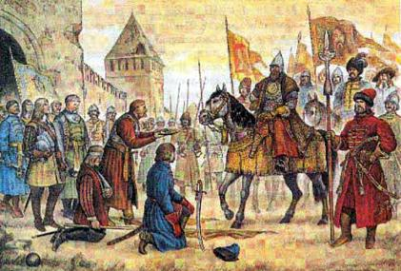
Отмирание удельной системы.
Василий следил за тем, чтобы никто не смел покушаться на его власть. Он сурово обходился со своими родственниками.
Долго не имея наследника Василий запрещал своим братьям жениться, а не имея сыновей они не могли передавать свои уделы по наследству.
К концу княжения Василия III осталось лишь два удела его младших братьев - дмитровский и старицкий.
Все это свидетельствует об
отмирании удельной системы

Slide 8
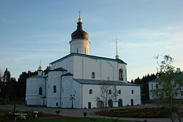
Формирование новой идеологии
«Москва- третий Рим»- единая идеология, суть которой в следующем: обоснование всемирно-исторического значения Москвы-столицы Русского государства как политического и церковного центра, ставшей преемницей Римской и Византийской империй, павших из-за уклонения от истинной веры.
Автор - Филофей- монах псковского Спасо- Елеазарова монастыря.

Slide 9
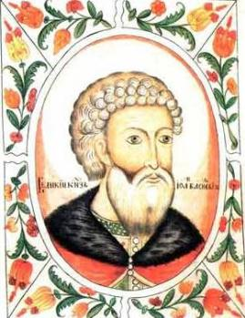
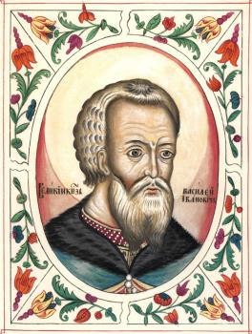
Выводы
При Иване III и Василии III завершается процесс объединения русских земель.
Сформировалось новое государство –Московское
Судебник – новый свод законов, который закрепил все изменения
Иван III
Василий III
Изображения из
Царского титулярника 17 в.

